Slide 1
TypeScript

Slide 2
¿Cómo definir una variable en TypeScript?
let isGreen: boolean = true;
var
const
valor literal
identificador
tipo de dato

Slide 3


let isGreen: boolean = true;
Utilizar let siempre que sea posible
Es un standard.
Es mas seguro que var.
Evita problemas en código.
isGreen = false;
isGreen = 'false';
isGreen = 0;

Slide 4
Tipos de datos
number → hexadecimal, decimal, octal, binario.
string → 'comillas simples' y "dobles“.
boolean → true y false.
void → Indica ausencia de cualquier tipo de dato.
undefined → Indica que no se le ha asignado un valor.
null → Indica el valor de nulo.

Slide 5
Tipos de datos
Listas
Tuplas
let list: number[] = [1, 2, 3];
let user: [string, int] = ["Osvaldo", 21];
Elementos fijos
let list: Array<number> = [1, 2, 3];

Slide 6
Tipos de datos
let something: any = 'Hello World';
something = 99;
something = true;
Variables dinámicas

Slide 7
Tipos de datos
let stringOrNumber: string | number = '98';
stringOrNumber = 99;
stringOrNumber = true;
Union de dos o más tipos de datos

Slide 8
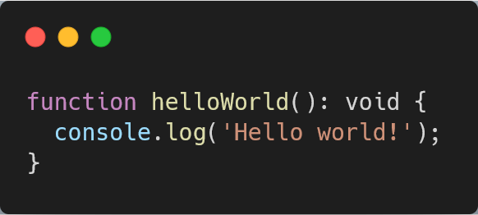
Funciones
Identificador y
parámetros
Tipo de dato de
retorno
Keyword function
Una función puede no retornar valores, asignándole un void.

Slide 9
Funciones
JavaScript
TypeScript
function helloWorld(name) {
console.log('hello' + name);
}
helloWorld();
function helloWorld(name: string): void {
console.log('hello' + name);
}
helloWorld();
helloWorld('Carlos');
// hello undefined
// hello Carlos
Los parámetros son opcionales.
Los parámetros son requeridos.

Slide 10
Funciones
function helloWorld(name?: string): void {
console.log('hello' + name);
}
helloWorld();
helloWorld('Carlos');
// hello undefined
// hello Carlos
En TypeScript los parámetros también pueden ser opcionales.

Slide 11
Funciones
function helloWorld(name: string = 'Guest'): void {
console.log('hello' + name);
}
helloWorld();
helloWorld('Carlos');
// hello Guest
// hello Carlos
En TypeScript también existen los valores default.

Slide 12
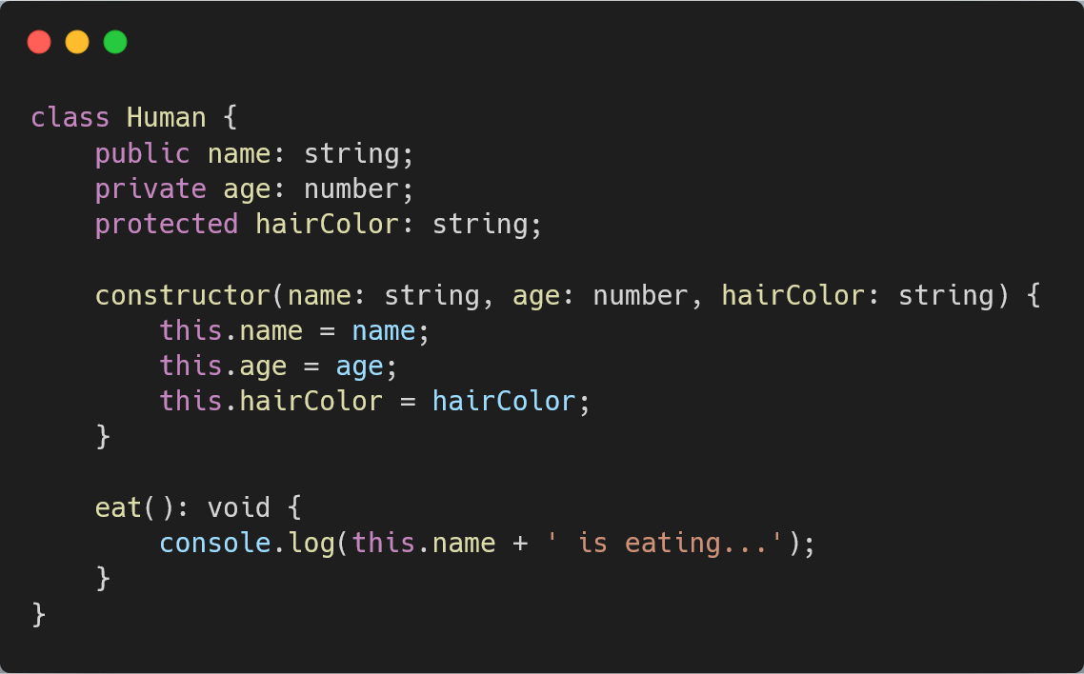
Clases
Modificadores de acceso
Public
Private
Protected

Slide 13
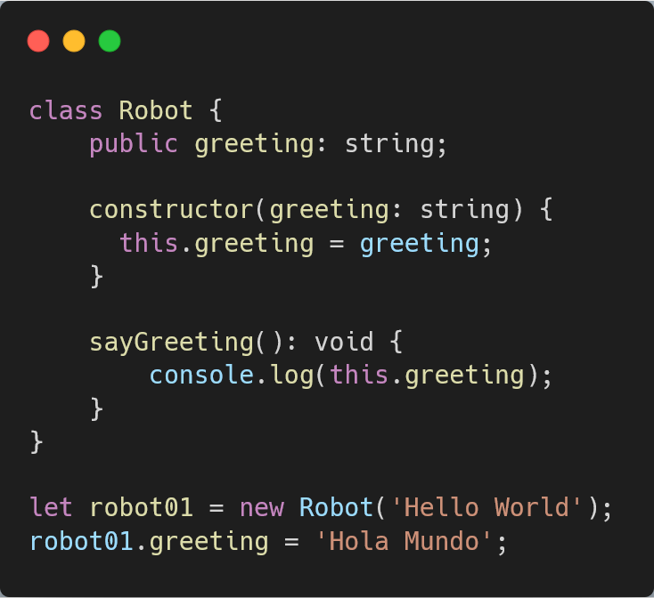
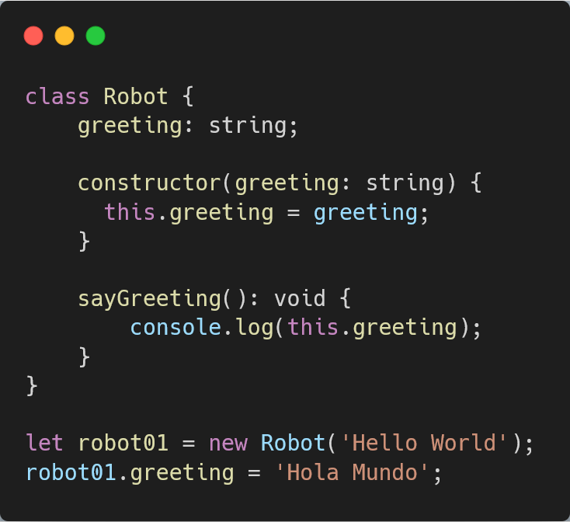
Clases
Modificadores de acceso
Public
Las propiedades son publicas por default.
Pueden ser accedidas desde afuera de la clase.

Slide 14
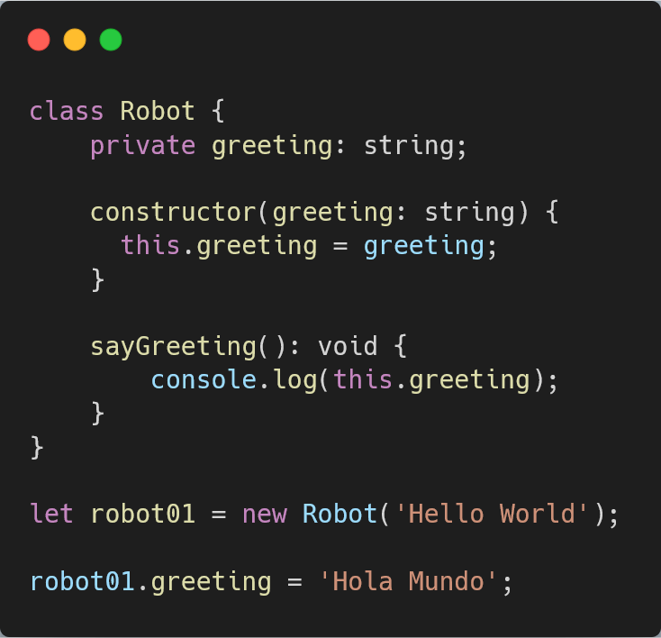
Clases
Modificadores de acceso
Private
Hay que especificar cuando una propiedad es privada.
Solo pueden ser accedidas dentro de la clase.

Slide 15
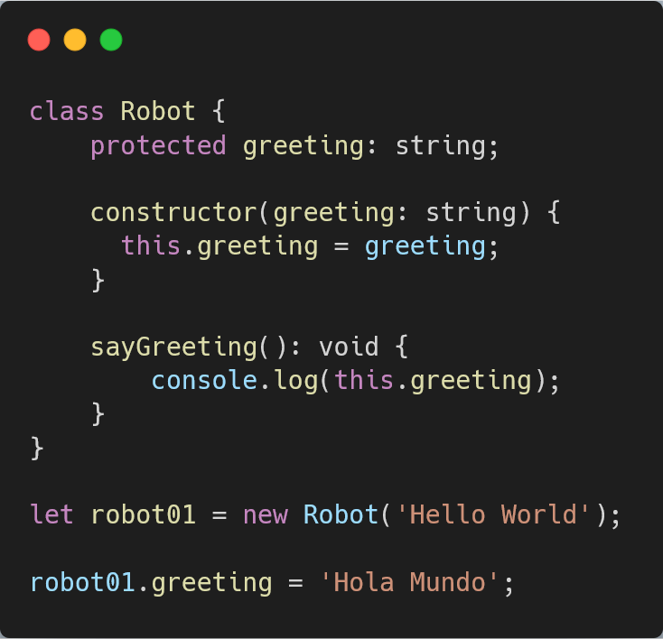
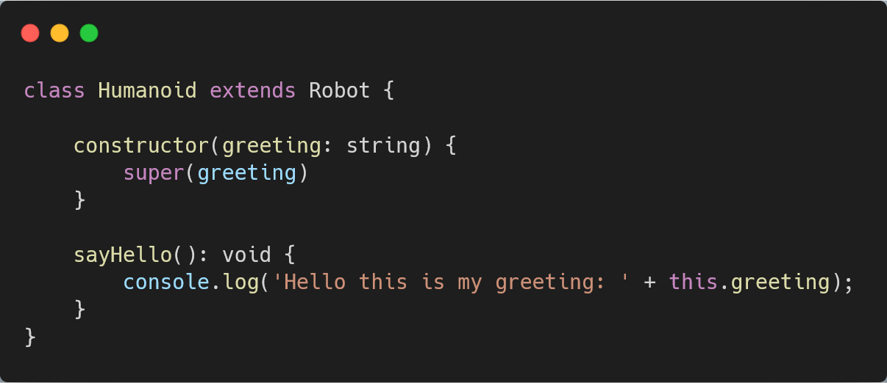
Clases
Modificadores de acceso
Protected
Hay que especificar cuando una propiedad es protegida.
Solo pueden ser accedidas dentro de su propia clase o al heredar.

Slide 16
Clases
Modificadores de acceso
Es necesario que las propiedades y métodos
tengan un tipo de dato.

Slide 17
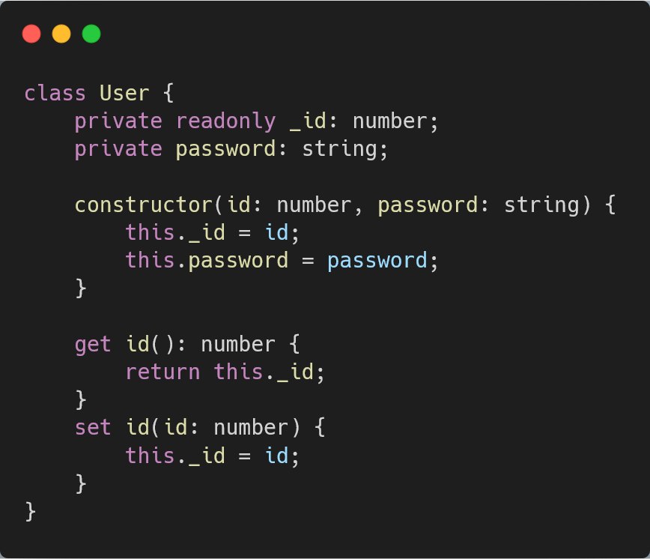
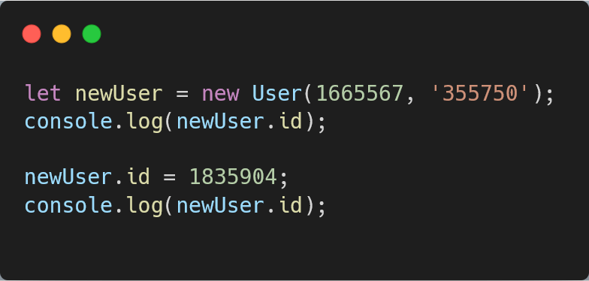
Clases
// 1665567

Slide 18
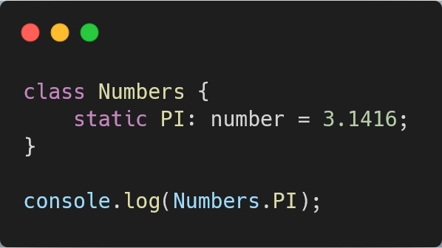
Clases
Las propiedades estáticas pueden ser accedidas sin la necesidad de crear una instancia.

Slide 19
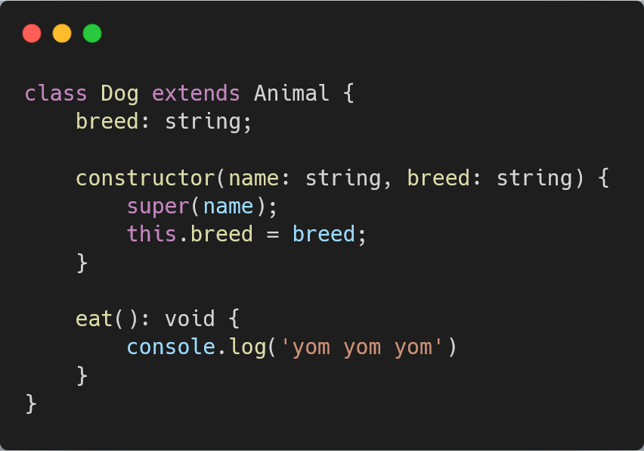
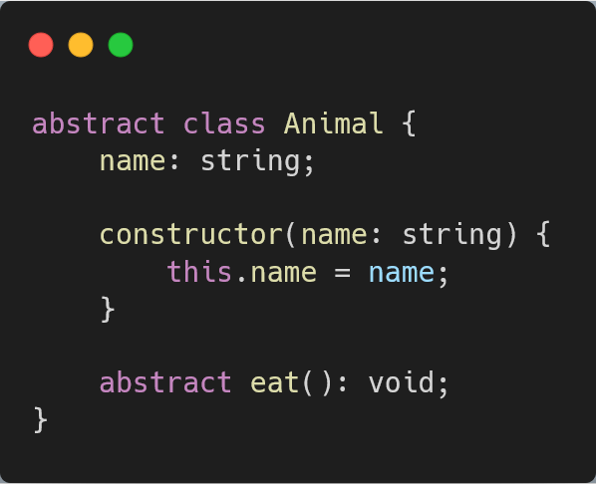
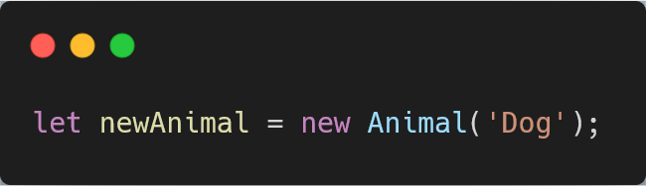
Clases

Slide 20
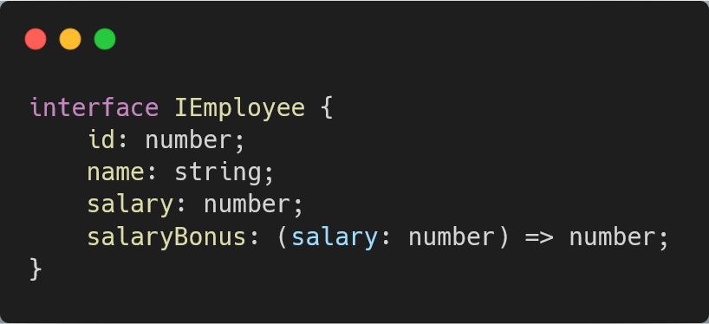
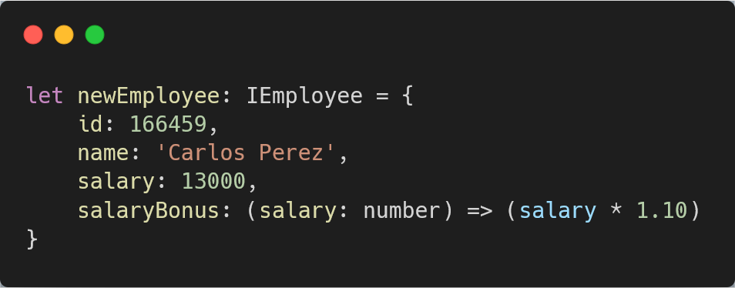
Interfaces
Interface
UpperCamelCase
Propiedades y
métodos
Parámetros
Tipo de
retorno
Las interfaces sirven como un tipo de dato más completo.

Slide 21
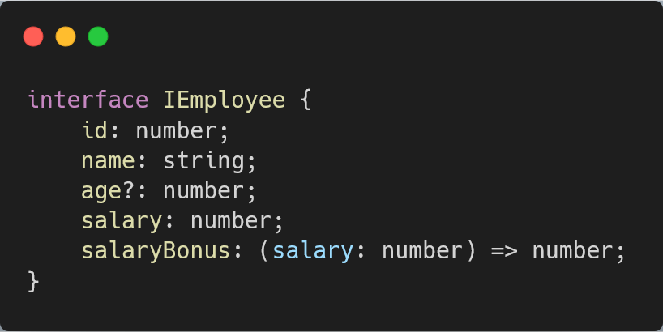
Interfaces
Las interfaces pueden tener propiedades o métodos opcionales.

Slide 22
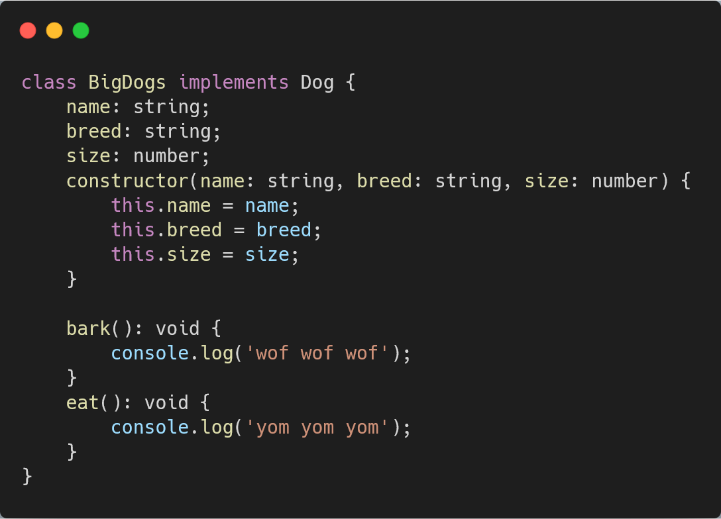
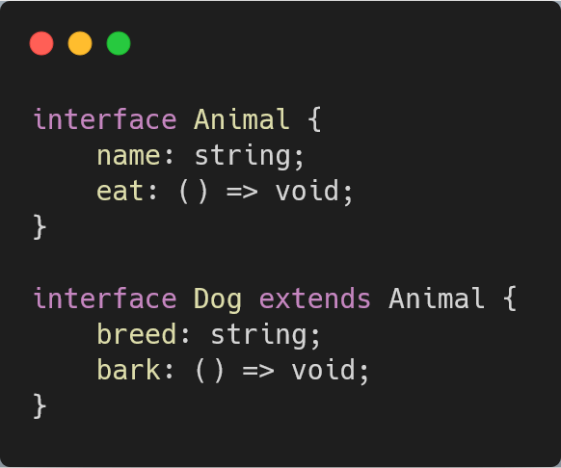
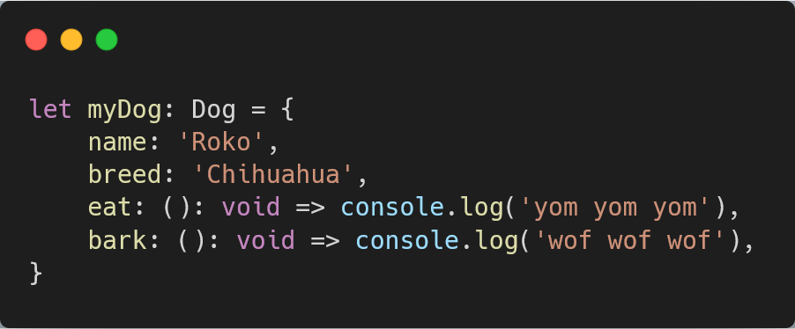
Interfaces
Las interfaces pueden heredar de otra interfaz.
Pueden ser implementadas en clases, forzando a tener todo lo que tiene la interfaz.

